Slide 1







Межвузовский акселератор студенческих технологических стартапов «БизнесТут», I этап
Платформа для организации прямых поставок фермерской продукции «Грядка»
Рынок: HomeNet, TevhNet
Код команды:
НГУЭУ.2024.027

Slide 2




АКТУАЛЬНОСТЬ ПРОЕКТА
Проект будет актуален на рынке потому, что он решает несколько важных проблем, связанных с общественным питанием и сельским хозяйством:
Ограниченный доступ к рынку
Качество и цена продуктов в магазинах
Ограниченные маркетинговые
возможности
Высокие затраты
2
Notes:
Необходимо кратко и чётко обосновать, почему ваш проект важен и нужен в настоящее время.
1. Опишите текущую ситуацию в вашей области. Укажите на тренды, изменения и новые вызовы.
Например: "В последние годы в мире наблюдается значительный рост интереса к устойчивому развитию и экологически чистым технологиям."
2. Укажите на потребности рынка или общества, которые ваш проект удовлетворяет.
Например: "Существует острая необходимость в инновационных решениях для переработки отходов, так как объемы отходов продолжают расти, создавая нагрузку на существующие системы.«
3. Объясните, как проект влияет на общество, улучшая жизнь людей, решая важные социальные проблемы.
Например: "Проект способствует снижению уровня загрязнения, что напрямую влияет на здоровье населения и качество жизни.«
ИЛИ
4. Опишите экономические выгоды, которые проект может принести, как для отдельных потребителей, так и для экономики в целом.
Например: "Эффективная переработка отходов создаст новые рабочие места и может привести к экономии бюджетных средств на экологические программы."

Slide 3


ПРОБЛЕМА
Проблемы фермеров:
Ограниченный доступ к рынку
Зависимость от посредников
Ограниченные маркетинговые возможности
Проблемы покупателей:
Поиск качественных продуктов
Качество продуктов в магазинах
Цены на фермерские продукты в магазинах
3
Notes:
1. Опишите существующую проблему, которую решает ваш проект. Используйте статистику, факты и данные, чтобы подчеркнуть серьёзность проблемы.
Например: "В России ежегодно производится 70 млн тонн мусора, из которых перерабатывается только 7%."
2. Укажите негативные последствия, если проблема не будет решена.
Например: "Загрязнение окружающей среды увеличивается, что приводит к ухудшению здоровья населения и потерям биоразнообразия."
3. Опишите, какие текущие решения существуют и почему они недостаточны.
Например: "Существующие методы переработки не справляются с объёмами мусора и требуют модернизации."

Slide 4


РЕШЕНИЕ
Проблемы покупателей | Компоненты решения
Поиск качественных продуктов | Реализовка поискового механизма, который позволит пользователям находить продукты по различным критериям.
Качество продуктов в магазинах | Платформа будет включать в себя систему рейтинга и отзывов, наличие сертификации, чтобы обеспечить качество продуктов.
Цены на фермерские продукты в магазинах | Возможность заказывать продукты напрямую у фермеров через приложение, что может снизить цены за счет отсутствия посредников.
Проблемы фермеров | Компоненты решения
Ограниченный доступ к рынку | Возможность прямого контакта между фермерами и ресторанами, чтобы упростить процесс продажи и улучшить доступ к рынку.
Зависимость от посредников | Связь напрямую, чтобы фермеры могли получать более высокие цены за свои продукты.
Ограниченные маркетинговые возможности | Возможность создания профиля (который увидят покупатели), для размещения своей продукции
4
Notes:
1. Представьте общее описание вашего решения, подчеркнув его уникальность.
Например: "Наше решение (ваше название из п.1 паспорта) – это инновационная технология переработки отходов, которая использует биодеградируемые материалы и возобновляемые источники энергии."
2. Перечислите основные компоненты или этапы вашего решения.
Например:
Использование современных методов сортировки и обработки отходов.
Внедрение энергоэффективных процессов.
Создание замкнутого цикла переработки.
3. Схематично опишите, как работает ваше решение, объясните процессы и технологии.
Например: "Технология включает несколько этапов: автоматическая сортировка, биологическая обработка органических отходов и переработка пластика в производственные материалы."
4. Укажите основные преимущества вашего решения по сравнению с текущими методами (аналогами).
Например:
Увеличение эффективности переработки на 50%.
Снижение затрат на утилизацию отходов.
Экологичность и минимальное воздействие на окружающую среду.

Slide 5
ЦЕЛЕВЫЕ СЕГМЕНТЫ
Фермеры и мелкие производители сельскохозяйственной продукции (~ 50-55% целевого сегмента) :
Категория бизнеса: Сельское хозяйство.
Отрасль: Производство продуктов питания.
Географическое расположение: В основном сельские и
пригородные районы.
Сектор рынка: B2B.
Частные покупатели (~ 40-45% целевого сегмента) :
Демографические данные: Взрослые от 25 до 60 лет, часто с
высшим образованием, средний и высокий уровень доходов.
Вкусы: Предпочитают свежие и органические продукты,
поддерживают местное производство.
Уровень потребления: Регулярные покупки продуктов питания.
Географическое расположение: В основном городские и пригородные
районы.
Сектор рынка: B2C.
Рестораны, кафе и отели (~ 5% целевого сегмента) :
Категория бизнеса: Общепит, Ресторанный бизнес, гостиничный бизнес.
Отрасль: Гостеприимство и общественное питание.
Географическое расположение: Городские и пригородные районы.
Сектор рынка: B2B.
5
Notes:
Перечислите основные целевые сегменты, на которых вы фокусируетесь. Для каждого сегмента предоставьте краткое описание по методу 5W.
Используйте визуальные элементы для представления каждого сегмента. Это могут быть иконки, фотографии, графики и схемы.

Slide 6
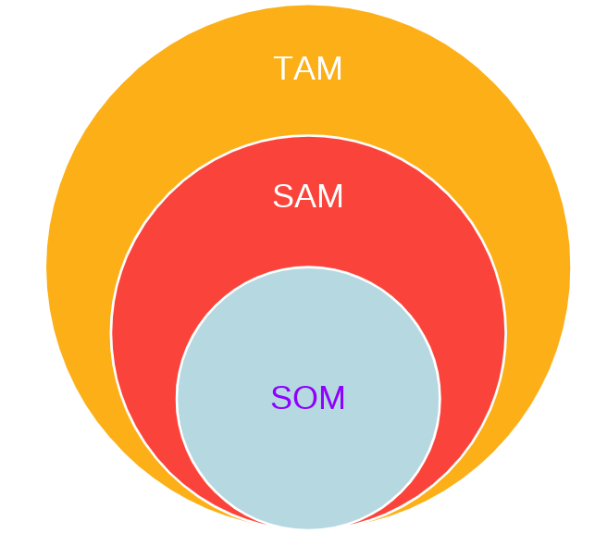
    TAM: $10 миллиардов (мировой рынок экологически чистых продуктов).
    SAM: $1 миллиард (российский рынок экологически чистых продуктов).
    SOM: $100 миллионов (доля рынка, которую мы планируем завоевать в первые 3 года).
РЫНОК
6
Notes:
1. Опишите, какой рынок вы исследуете – географическое положение (местный, региональный, национальный, глобальный) и сегменты (B2B, B2C).
Например: "Наш целевой рынок – это рынок экологически чистых продуктов в России, с фокусом на потребителей среднего и высокого дохода.«
2. Опишите кратко 3 главных тренда на рынке в 2024 году.
3. Посчитайте размер рынка (TAM, SAM, SOM), используя отчеты, статистику:
TAM - общий объем рынка, если ваш продукт или услуга будут использоваться всеми потенциальными клиентами без ограничений.
SAM - часть TAM, на которую вы реально можете выйти с учетом текущих ограничений.
SOM - часть SAM, которую вы можете завоевать в ближайшее время с текущими ресурсами.
Например:
TAM: $10 миллиардов (мировой рынок экологически чистых продуктов).
SAM: $1 миллиард (российский рынок экологически чистых продуктов).
SOM: $100 миллионов (доля рынка, которую мы планируем завоевать в первые 3 года).

Slide 7

ЦЕННОСТНОЕ ПРЕДЛОЖЕНИЕ
Преимущества | Для потребителей | Для фермеров
Качественные местные продукты | Широкий выбор свежих продуктов от местных фермеров | Продажа напрямую, без посредников
Простота использования | Интуитивный интерфейс | Интуитивный интерфейс Аналитика
Безопасные и прозрачные сделки | Надежные оплаты Прозрачность | Надежные оплаты
Поддержка | Персонализированные рекомендации | Обучение и маркетинговая поддержка
7
Notes:
1. Опишите ключевые уникальные преимущества вашего продукта или услуги.
2. Перечислите основные выгоды, которые получают клиенты от использования вашего продукта.
3. Воспользуйтесь шаблоном для составления ценностного предложения: «Наш продукт помогает клиенту, который хочет закрыть проблему/задачу, тем, что решает задачу или помогает достигнуть выгоды с помощью особых характеристик или дополнительных преимуществ.»
Пример: Наш очиститель стёкол помогает автолюбителям, которые хотят содержать стекло в чистоте, тем, что дольше сохраняет стекло чистым благодаря наночастицам, и обеспечивает приятный аромат дорого кофе в салоне.

Slide 8
БИЗНЕС-МОДЕЛЬ
Патерны
Активности
Ценности
Отношения
Клиенты
Каскадная модель
Создание платформы
Единая платформа
Персонализация, удобность
Кафе, рестораны
Зеленый дизайн
Быстрый поиск поставщиков
Садоводы, фермеры
Удобная платформа
Resources
Лёгкий поиск потребителей
Каналы
Оптовики
Интеллектуальные
Платформа
Costs
Saturn is the sixth planet
Revenues
Earth is where we live on
8
Notes:
1. Кратко опишите, что вы предлагаете.
Например: "Мы предоставляем услугу переработки отходов с использованием инновационной технологии."
2. Определите основные целевые сегменты клиентов.
Например: "Наши клиенты – это муниципалитеты, крупные промышленные предприятия и частные компании, занимающиеся переработкой отходов."
3. Кратко опишите, какие уникальные преимущества ваш продукт или услуга предлагает клиентам.
Например: "Мы предлагаем экологически чистые, экономически выгодные и эффективные решения по переработке отходов."
4. Опишите, как вы планируете доставлять свой продукт или услугу клиентам.
Например: "Прямые продажи через коммерческих представителей, онлайн-платформа для заказов, партнерства с муниципальными организациями."
5. Объясните, как вы будете строить и поддерживать взаимоотношения с клиентами.
Например: "Регулярные отчеты и консультации, поддержка клиентов через горячую линию и онлайн-чат, программы лояльности для постоянных клиентов."
6. Определите основные ресурсы, необходимые для реализации бизнес-модели.
Например: "Инновационная технология переработки, высококвалифицированные специалисты, оборудование для переработки отходов."
7. Опишите основные виды деятельности, которые необходимы для работы бизнеса.
Например: "Сбор и транспортировка отходов, переработка и утилизация, исследования и разработки новых технологий."
8. Определите основных партнеров и поставщиков, которые помогут в реализации бизнес-модели.
Например: "Муниципалитеты, поставщики оборудования, научно-исследовательские институты."
9. Опишите основные затраты и издержки, связанные с ведением бизнеса.
Например: "Затраты на оборудование, зарплата сотрудников, расходы на транспортировку, маркетинг и продажи."
10. Опишите, откуда будут поступать доходы (модель монетизации).
Например: "Доходы от продажи услуг переработки, абонентская плата за регулярное обслуживание, продажа переработанных материалов."

Slide 9
ТЕКУЩИЕ РЕЗУЛЬТАТЫ
Были опрошены следующие сегменты: Фастфуд, кафе, рестораны
По результатом опроса, было выявленно:
Фастфуд испытывает меньше всего проблем с поставками еды - 37%
Кафе - 68%
Рестораны - 84%
На данный момент мы имеем выход для дальнейшего
сотрудничества на такие компании как:
Русские блины
33 пингвина
Рестораны в Европе
Множество точек на гастракорте
9
Notes:
Перечислите ключевые результаты, достигнутые на данный момент. Это могут быть количественные и качественные показатели.
Включите фотографии, скриншоты или инфографику, подтверждающие ваши достижения. Например, фото с пилотных испытаний, скриншоты отчетов, фотографии встреч с партнерами.
Используйте визуальные элементы для наглядности и убедительности, чтобы сделать ваш слайд более привлекательным и легко воспринимаемым.

Slide 10
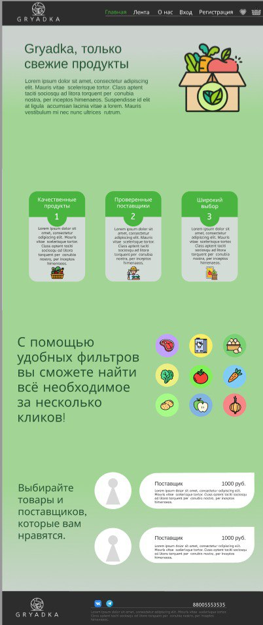
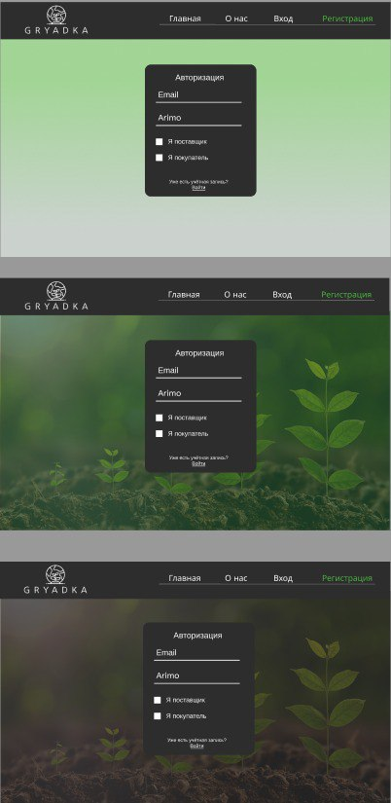
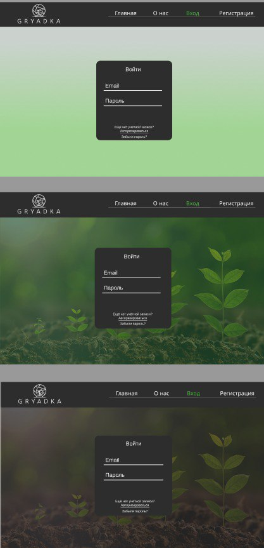
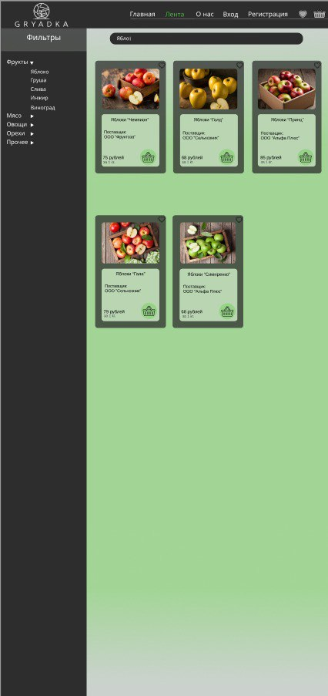
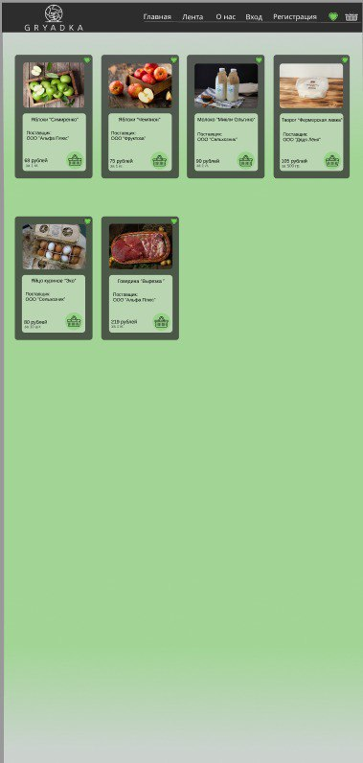
ТЕКУЩИЕ РЕЗУЛЬТАТЫ
Концепты
сайта
9
Notes:
Перечислите ключевые результаты, достигнутые на данный момент. Это могут быть количественные и качественные показатели.
Включите фотографии, скриншоты или инфографику, подтверждающие ваши достижения. Например, фото с пилотных испытаний, скриншоты отчетов, фотографии встреч с партнерами.
Используйте визуальные элементы для наглядности и убедительности, чтобы сделать ваш слайд более привлекательным и легко воспринимаемым.

Slide 11
ПЛАНЫ РАЗВИТИЯ
Что | Сколько нужно | Методы | Сроки
создание платформы | 1 млн. | Анализ рынка, концепция и дизайн, разработка, тестирование, релиз | К 1.10
запуск рекламы | 3 млн. | Анализ целевой аудитории, оздание рекламного контента, выбор платформ для рекламы, распределение бюджета, мониторинг результатов | к 1.10
Привлечение кампаний для сотрудничества | 1 млн. | Анализ рынка, создание предложения, контакты с партнерами, подписание договоров, мониторинг результатов | к 1.11
Привлечение фермеров | 500 тыс. руб. | Анализ рынка, создание предложения, контакты с фермерами, регистрация фермеров, мониторинг результатов | к 1.11
Создание логистического центра | 2 млн. | Анализ логистики, выбор логистического партнера Создание логистического центра, тестирование логистики, релиз логистики | через 3 года
расширение команды | 1 млн. | Анализ потребностей, выбор кандидатов, создание вакансий, тестирование кандидатов, расширение команды | через год
10
Notes:
1. Опишите, что планируете достичь в ближайшие полгода.
Например:
Завершение пилотных испытаний.
Запуск первой коммерческой версии продукта.
Привлечение первых 50 клиентов.
Расширение команды на 10 человек.
2. Представьте дорожную карту с ключевыми этапами и сроками выполнения. Укажите, какие ресурсы и инвестиции потребуются для реализации планов.
Рекомендуется оформить данный слайд в виде диаграммы Ганта или таблицы.

Slide 12

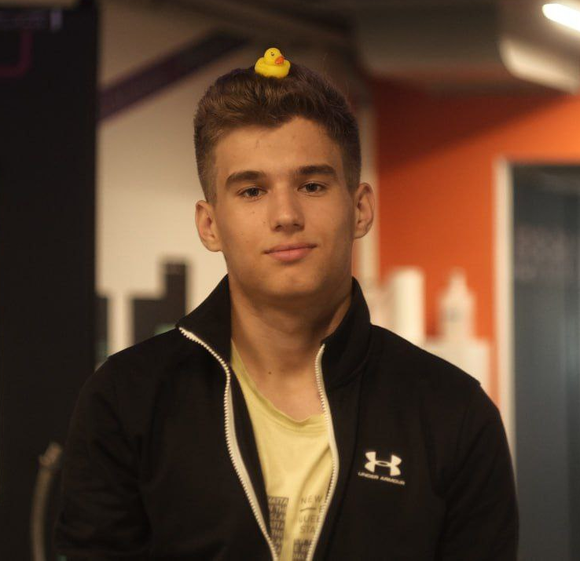
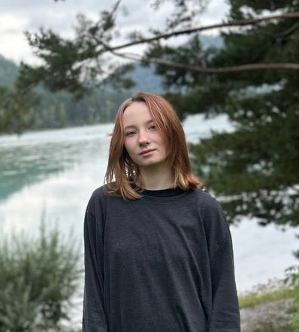

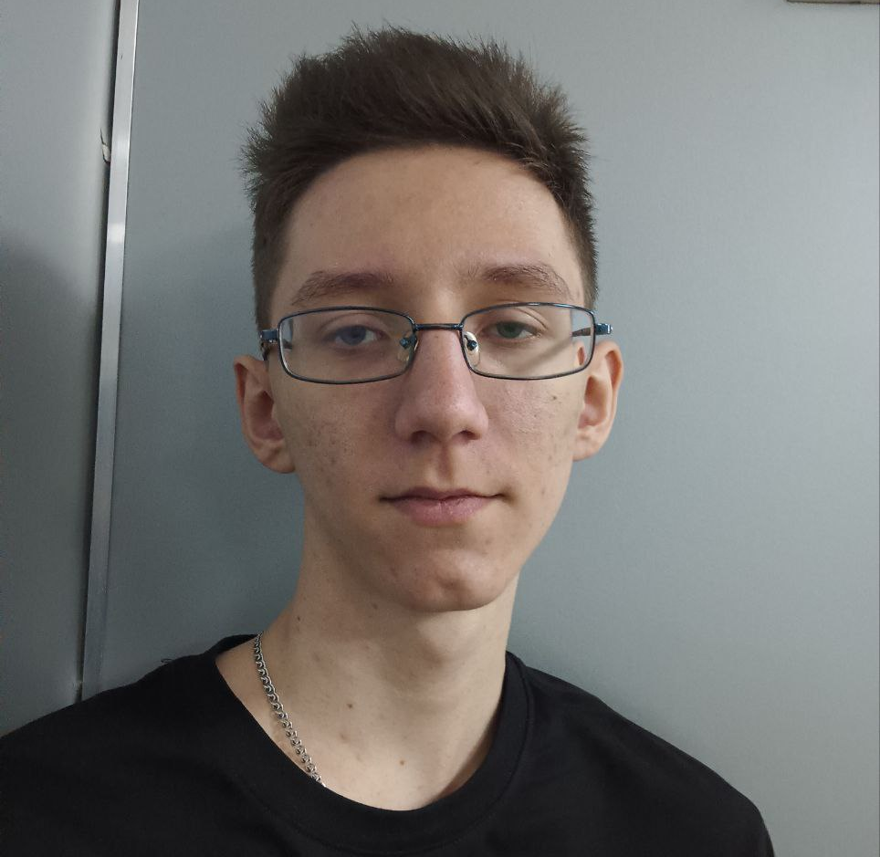
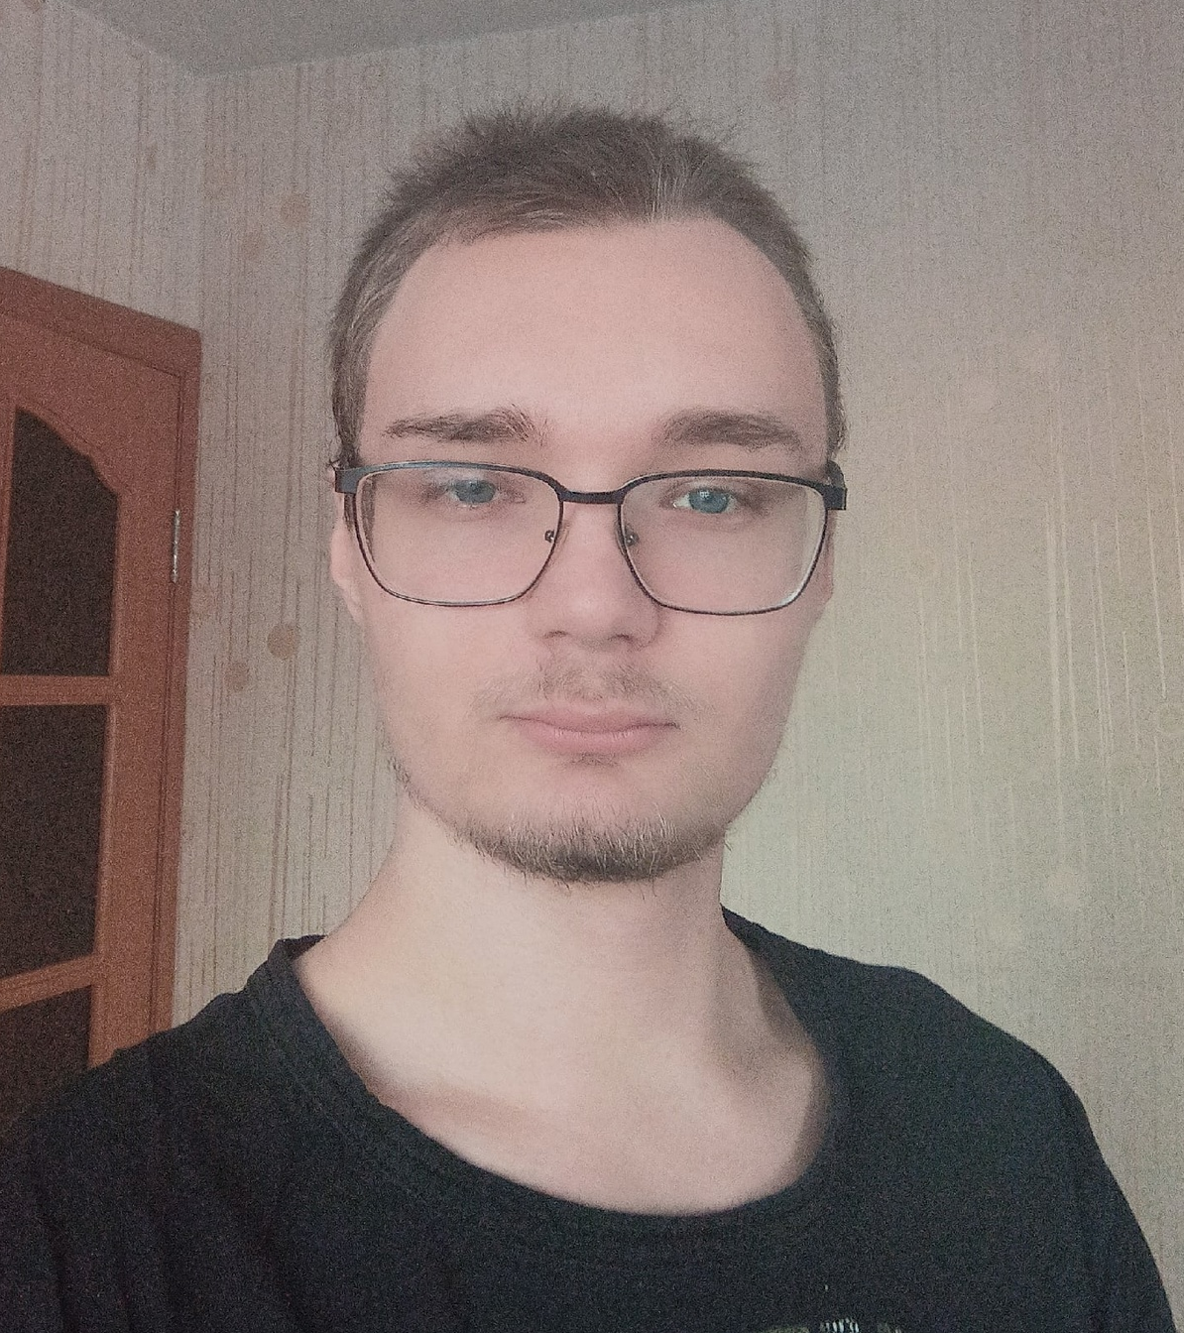
КОМАНДА СТАРТАПА
Ярослава
Гераськина
Ефименко Александр
Васильченко Виктория
Игорь Карпенко
Бочаров Александр
Андрей Аллерборн
11
Notes:
Добавьте фотографии, имена и роли всех членов команды.
Фотографии членов команды в верхней части слайда.
Имена и роли под каждой фотографией.
Краткое описание ключевых компетенций рядом с каждой фотографией.

Slide 13


КОНТАКТЫ
Лидер:
Ефименко Александр
https://leader-id.ru/users/4154493
+79134853660
sasha.efimenko.2006@bk.ru
12
Notes:
Слайд "Контакты" в презентации проекта – это важный элемент, который позволяет заинтересованным сторонам связаться с вами для получения дополнительной информации или обсуждения возможных сотрудничеств.
Укажите имя ключевого контактного лица.
Добавьте вашу фотографию для персонализации контактной информации.
Укажите способы связи с вами, такие как адрес электронной почты, номер телефона, ссылки на профили в социальных сетях (можно qr-код).

